Slide 1




PROYECTO WEB
TODOFREAKSTORE
Martín Jara - Gustavo Góngora - Miguel Astorga
Fecha: 20 de Agosto de 2026
Docente: Mauricio Figueroa
1
Notes:
1.7.2013
‹#›

Slide 2



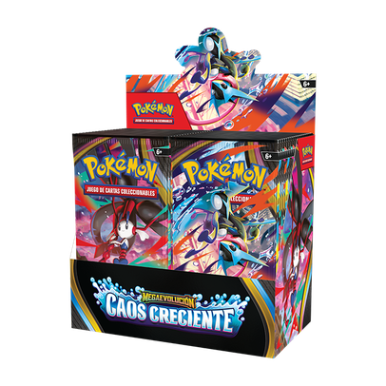
TABLA DE CONTENIDOS
01
Contexto
05
Requerimientos
09
Metodologia
02
Problema
06
Épicas
10
Evidencias
03
Necesidad
07
Historias
11
Cronograma
04
Solución
08
Arquitectura
12
Conclusiones
2
Notes:
1.7.2013
‹#›

Slide 3








DUOC UC
SEDE VIÑA DEL MAR
CLIENTE
Cesar Quintana Trujillo
Dueño de Tienda
CONTEXTO
TODOFREAKSTORE WEB
TIENDA DE OPERACIÓN FÍSICA
TODOFREAKSTORE
Operación Física Exclusiva: Tienda Todo FreakStore enfocada en la cultura geek y productos TCG, operando únicamente con venta presencial e inventario en papel/físico.
3
Notes:
1.7.2013
‹#›

Slide 4





DUOC UC
SEDE VIÑA DEL MAR
UBICACIÓN DESFAVORABLE
Local comercial poco visible y oculto al público general, con escaso flujo peatonal directo.
PROBLEMA
TODOFREAKSTORE WEB
GESTIÓN MANUAL E INEFICIENTE
INVISIBILIDAD COMERCIAL
FALTA DE SISTEMA DE VENTAS
EN LINEA
FALTA DE PROCESOS AUTOMATIZADOS
4
Notes:
1.7.2013
‹#›

Slide 5





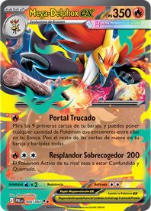




DUOC UC
SEDE VIÑA DEL MAR
PRESENCIA OMNICANAL
Un e-commerce accesible y optimizado para móviles que supere la barrera de la ubicación física y aumente la visibilidad del negocio.
NECESIDAD
DIGITALIZACIÓN CENTRALIZADA
TODOFREAKSTORE WEB
Migrar el inventario físico a una base de datos propia y en tiempo real que evite errores de stock.
AUTOMATIZACIÓN Y MÉTRICAS
Módulo transaccional para torneos (vía WhatsApp) y reporte ejecutivo con IA/BI
5
Notes:
1.7.2013
‹#›

Slide 6









DUOC UC
SEDE VIÑA DEL MAR
SAAS A MEDIDA
Un e-commerce accesible y optimizado para móviles que supere la barrera de la ubicación física y aumente la visibilidad del negocio.
SOLUCION
VITRINA DIGITAL OPTIMIZADA
TODOFREAKSTORE WEB
Sitio web de alto impacto visual y rápido rendimiento (Next.js/Tailwind) para darle visibilidad total a la tienda y captar clientes fuera del local físico
DASHBOARD CON IA Y BUSINESS INTELLIGENCE
Panel administrativo con gráficos y modelos de Inteligencia Artificial que generan reportes predictivos de demanda para guiar decisiones de compra
6
Notes:
1.7.2013
‹#›

Slide 7
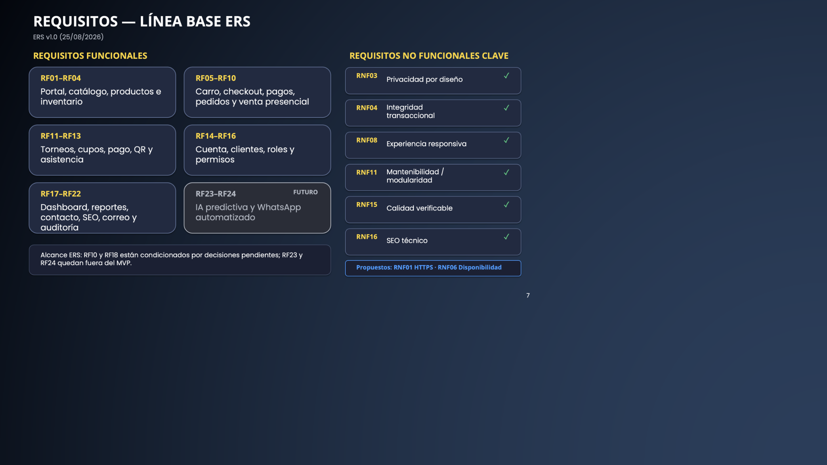
ID | Requisito funcional
RF01 | Gestión de usuarios y autenticación
RF02 | Visualización y gestión del catálogo
RF03 | Gestión de categorías y subcategorías
RF04 | Gestión y control de inventario
RF05 | Carrito y generación de órdenes
RF06 | Procesamiento y validación de pagos
RF07 | Gestión e inscripción a torneos
RF08 | Dashboard administrativo
RF09 | Generación de reportes y BI
RF10 | Predicción de demanda mediante IA
RF11 | Automatización de comunicaciones/WhatsApp
RF12 | Gestión de información del cliente
ID | Requisito no funcional | Prioridad
RNF01 | Seguridad y autenticación | 🔴 Muy Alta
RNF02 | Protección de datos personales | 🔴 Muy Alta
RNF03 | Integridad y consistencia de datos | 🔴 Muy Alta
RNF04 | Rendimiento | 🟠 Alta
RNF05 | Diseño responsive / Mobile-First | 🟠 Alta
RNF06 | Usabilidad | 🟠 Alta
RNF07 | Escalabilidad | 🟡 Media
RNF08 | Disponibilidad y confiabilidad | 🔴 Muy Alta
7
Notes:
1.7.2013
‹#›

Slide 8




ÉPICAS · NÚCLEO DEL PRODUCTO
E0
Base técnica, datos y acceso
Infraestructura, modelo de datos, autenticación, roles y permisos.
E1
E-commerce y catálogo
Infraestructura, modelo de datos, autenticación, roles y permisos.
E2
Torneos y participación
Creación de torneos, cupos, pagos, QR y asistencia.
8
Notes:
1.7.2013
‹#›

Slide 9
Dashboard, KPIs, filtros y reportes de operación.
ÉPICAS · OPERACIÓN Y GESTIÓN
E3
Backoffice, inventario y venta presencial
Administración de productos, stock unificado, POS y medios de pago.
E4
Pagos y comunicaciones
Pago online, conciliación y correos transaccionales.
E5
Analítica y Business Intelligence
Dashboard, KPIs, filtros y reportes de operación.
8
Notes:
1.7.2013
‹#›

Slide 10
Dashboard, KPIs, filtros y reportes de operación.
ÉPICAS · Calidad, cliente y confianza
E6
Despliegue, calidad y seguridad
Infraestructura, HTTPS, pruebas, respaldo, monitoreo y mantenibilidad.
E7
Cuenta y gestión del cliente
Perfil opcional, historial, datos, consentimiento y acceso seguro.
E8
Contenido, contacto y confianza
Ubicación, WhatsApp directo, redes, información institucional, políticas y SEO.
8
Notes:
1.7.2013
‹#›

Slide 11



HISTORIAS DE USUARIO
01
02
Como cliente, quiero revisar mi carrito, ingresar mis datos y pagar en un flujo claro, para completar mi compra sin fricción.
Como administrador, quiero crear, editar y eliminar productos del inventario, para mantener el catálogo actualizado sin depender de Excel.
11
Notes:
1.7.2013
‹#›

Slide 12
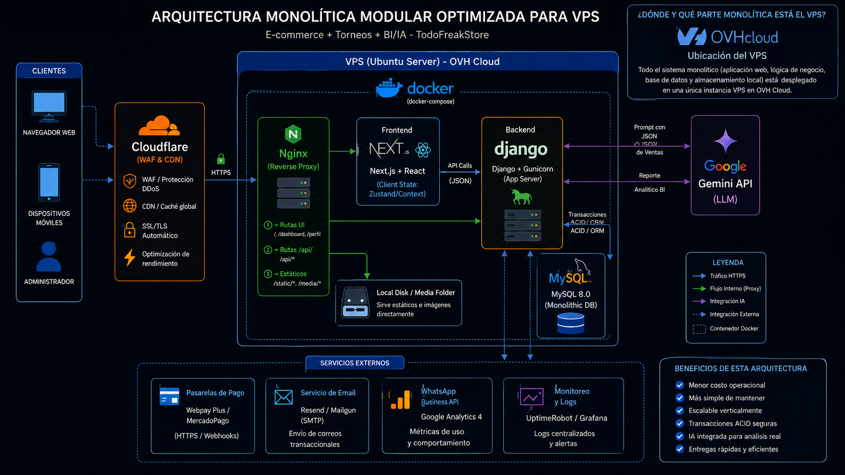
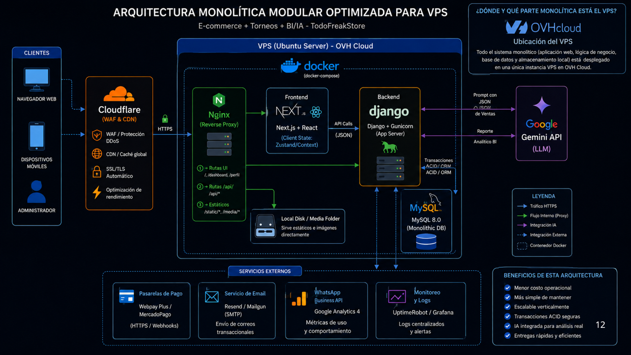
12
Notes:
1.7.2013
‹#›

Slide 13
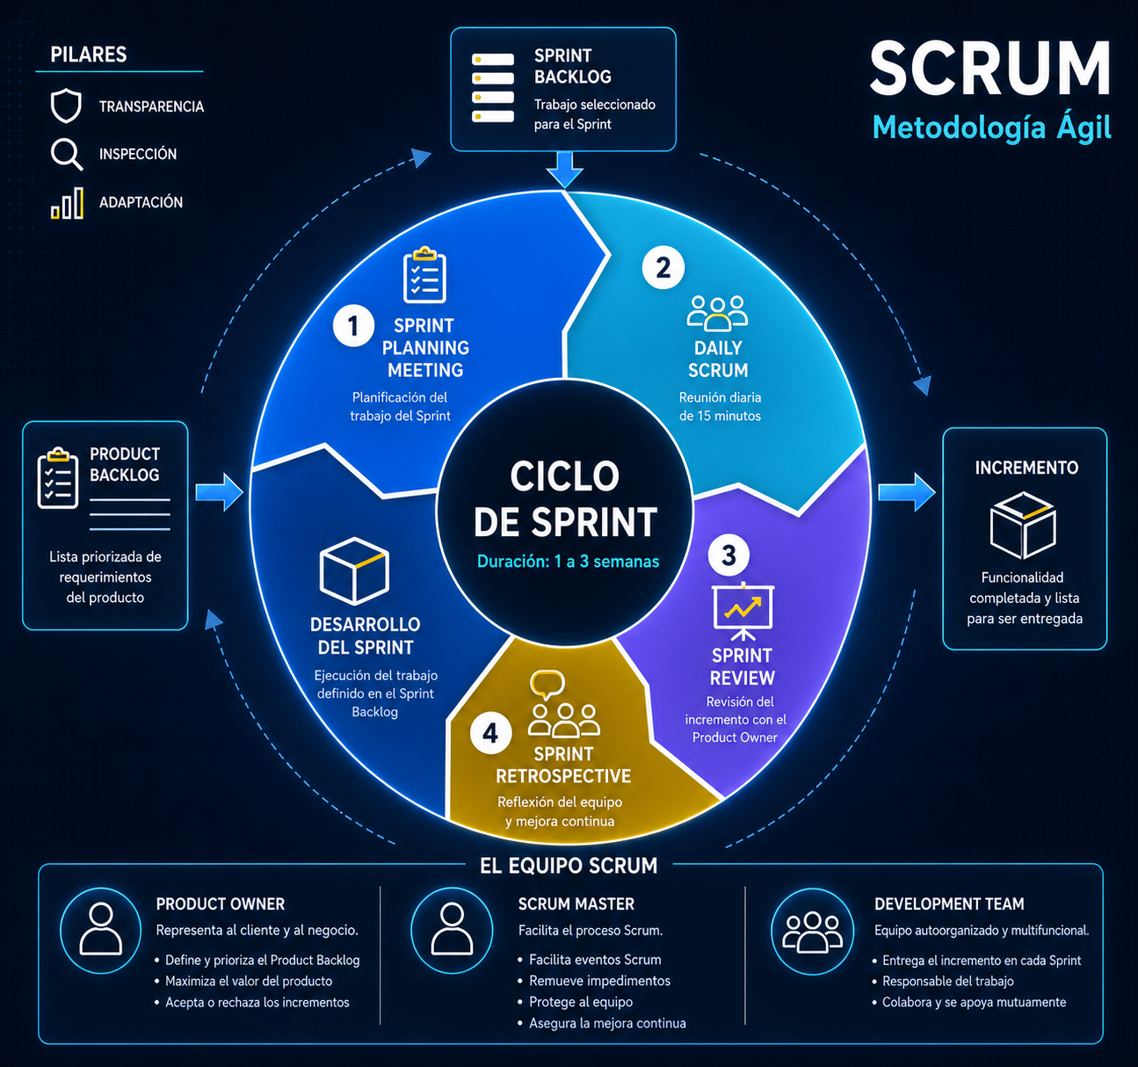

1
Planificar
2
Construir
3
Validar
4
Mejorar
13
Notes:
1.7.2013
‹#›

Slide 14

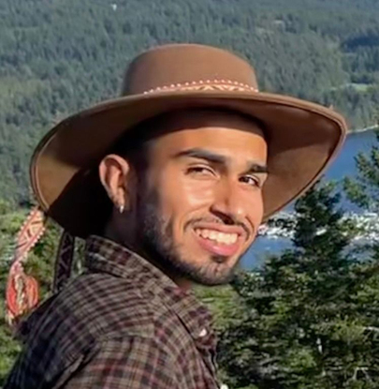

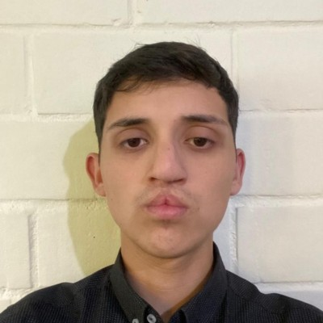
ROLES DE TRABAJO
Integrantes
Gustavo Góngora
Martín Jara
Miguel Astorga
Scrum Master
Developer
Developer
Developer
Gustavo Góngora
Martín Jara
Miguel Astorga
Scrum Master
Developer
Developer
Developer
14
Notes:
1.7.2013
‹#›

Slide 15













EVIDENCIAS
TODOFREAKSTORE WEB
Product backlog
Repositorio del Proyecto
Daily Meetings
Reviews Y Retrospectivas
Sprint backlog
Arquitectura y
DER
Burndown Chart
Registro de Avance
Increment
Sprint
Impediment Log
Plan de pruebas y riesgos
Tablero Trello
Prototipo de alta fidelidad
15
PRODUCT BACKLOG
SPRINT BACKLOG
ÉPICAS E HISTORIAS DE USUARIO
Notes:
1.7.2013
‹#›

Slide 16
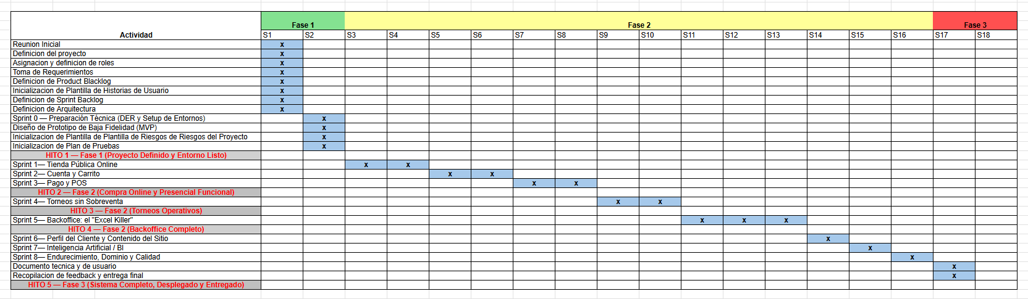
CRONOGRAMA DE IMPLEMENTACIÓN
TODOFREAKSTORE WEB
FASE 1 — S1 a S7
16
Notes:
1.7.2013
‹#›

Slide 17

DUOC UC
SEDE VIÑA DEL MAR
CONCLUSION
TODOFREAKSTORE WEB
¿Que podemos concluir?
El proyecto permitirá integrar inventario, ventas y torneos sobre una única fuente de información, reduciendo sobreventas, tareas manuales y decisiones sin respaldo de datos.
17
Notes:
1.7.2013
‹#›

Slide 18
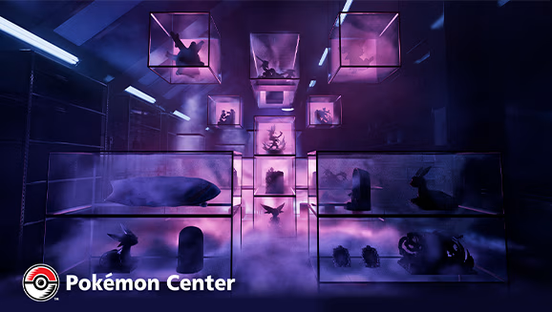
DUOC UC
SEDE VIÑA DEL MAR
Reflexiones Finales
REFLEXION
TODOFREAKSTORE WEB
Martin Jara
Gustavo Góngora
Una buena experiencia del cliente también requiere simplificar la operación diaria de César y reducir procesos manuales.
La principal complejidad será garantizar que cada venta, inscripción y cambio de inventario se refleje correctamente en todos los canales.
Miguel Astorga
La arquitectura modular y el trabajo por sprints permiten abordar un alcance amplio mediante incrementos pequeños, verificables y mejorables.
18
Notes:
1.7.2013
‹#›

Slide 19

MUCHAS GRACIAS!
PROYECTO TODOFREAKSTORE WEB
19
Notes:
1.7.2013
‹#›

